Slide 1
第一章 线性空间引论
1.2 线性子空间

Slide 2

第一章 线性空间引论——线性子空间
定义1.2.1（子空间）设$V$是$F$上的线性空间,$W$是$V$的非空子集.若$W$的向量关于$V$的加法和数乘运算也构成$F$上的线性空间,则称$W$是$V$的子空间.
Notes:
在诸多实际问题中，我们更关心的仅仅是R^n或C^n空间的一个子集. 此时引入子空间的概念。

Slide 3
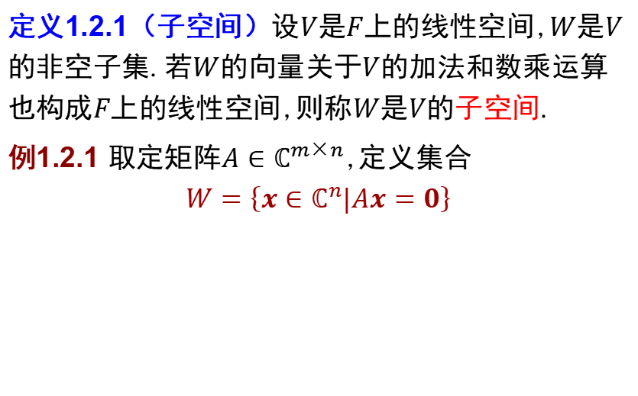
第一章 线性空间引论——线性子空间
定义1.2.1（子空间）设$V$是$F$上的线性空间,$W$是$V$的非空子集.若$W$的向量关于$V$的加法和数乘运算也构成$F$上的线性空间,则称$W$是$V$的子空间.
例1.2.1 取定矩阵$A∈ℂ^{m×n}$,定义集合
$$W=\left\{x∈ℂ^{n}|Ax=0\right\}$$

Slide 4
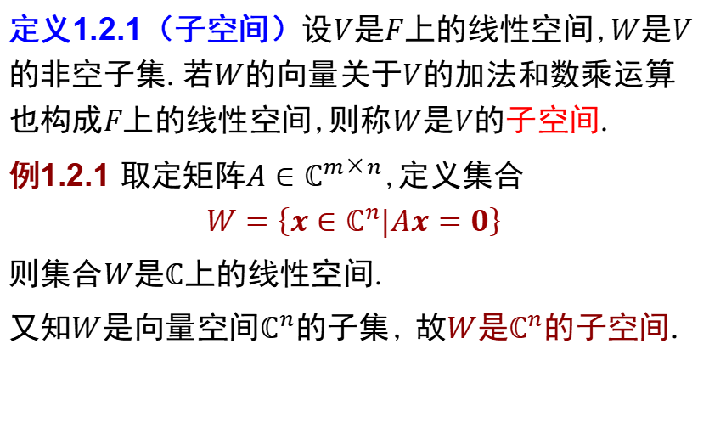
第一章 线性空间引论——线性子空间
定义1.2.1（子空间）设$V$是$F$上的线性空间,$W$是$V$的非空子集.若$W$的向量关于$V$的加法和数乘运算也构成$F$上的线性空间,则称$W$是$V$的子空间.
例1.2.1 取定矩阵$A∈ℂ^{m×n}$,定义集合
$$W=\left\{x∈ℂ^{n}|Ax=0\right\}$$
则集合$W$是$ℂ$上的线性空间.
又知$W$是向量空间$ℂ^{n}$的子集, 故$W$是$ℂ^{n}$的子空间.

Slide 5

第一章 线性空间引论——线性子空间
例1.2.2 在线性空间$V$中,仅包含单个零向量的集合是线性空间吗？

Slide 6
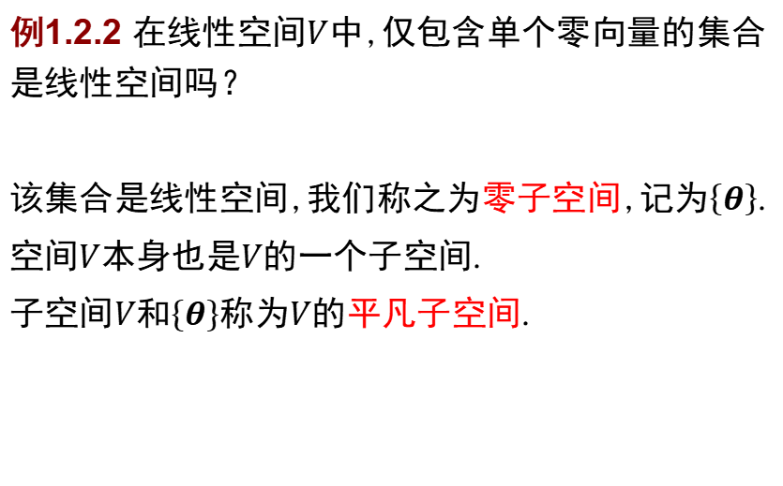
第一章 线性空间引论——线性子空间
例1.2.2 在线性空间$V$中,仅包含单个零向量的集合是线性空间吗？
该集合是线性空间,我们称之为零子空间,记为$\left\{θ\right\}$.
空间$V$本身也是$V$的一个子空间.
子空间$V$和$\left\{θ\right\}$称为$V$的平凡子空间.

Slide 7
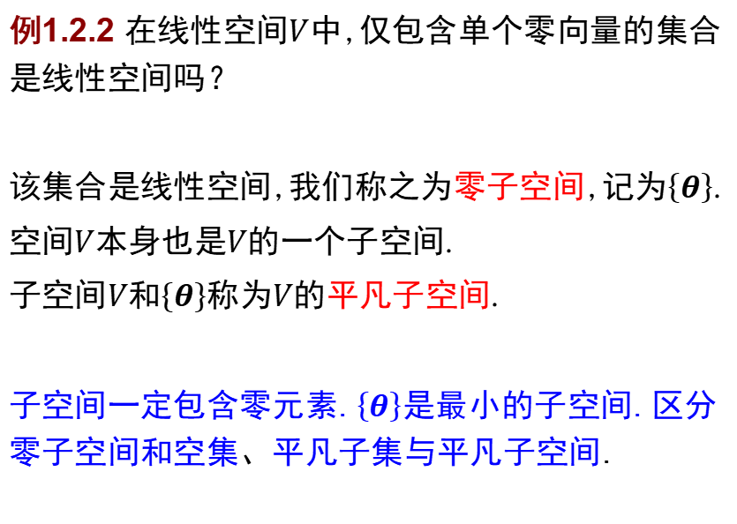
第一章 线性空间引论——线性子空间
例1.2.2 在线性空间$V$中,仅包含单个零向量的集合是线性空间吗？
该集合是线性空间,我们称之为零子空间,记为$\left\{θ\right\}$.
空间$V$本身也是$V$的一个子空间.
子空间$V$和$\left\{θ\right\}$称为$V$的平凡子空间.
子空间一定包含零元素. $\left\{θ\right\}$是最小的子空间. 区分零子空间和空集、平凡子集与平凡子空间.

Slide 8

第一章 线性空间引论——线性子空间
例1.2.3 向量空间$ℝ^{2}$是$ℝ^{3}$的子空间吗？
因为$ℝ^{3}$中的向量是3元有序数组,而$ℝ^{2}$中的向量为2元有序数组,故$ℝ^{2}$不是$ℝ^{3}$的子集.

Slide 9
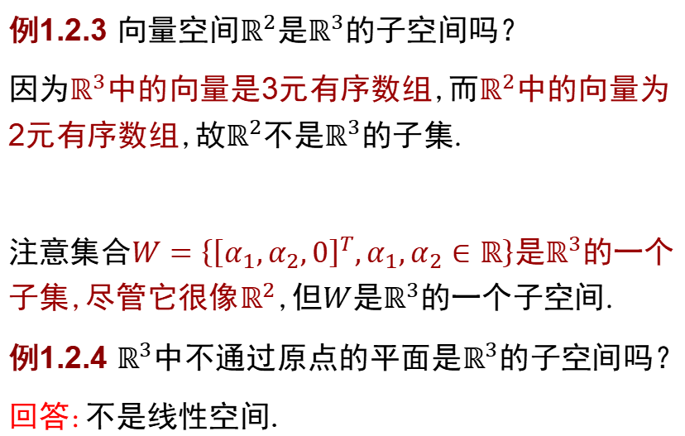
第一章 线性空间引论——线性子空间
例1.2.3 向量空间$ℝ^{2}$是$ℝ^{3}$的子空间吗？
因为$ℝ^{3}$中的向量是3元有序数组,而$ℝ^{2}$中的向量为2元有序数组,故$ℝ^{2}$不是$ℝ^{3}$的子集.
注意集合$W=\left\{{\left[α_{1},α_{2},0\right]}^{T},α_{1},α_{2}∈ℝ\right\}$是$ℝ^{3}$的一个子集,尽管它很像$ℝ^{2}$,但$W$是$ℝ^{3}$的一个子空间.
例1.2.4 $ℝ^{3}$中不通过原点的平面是$ℝ^{3}$的子空间吗？
回答:不是线性空间.
Notes:
尽管集合$W^{′}$是$ℝ^{3}$的一个子集，但由于它没有零向量，因此，它不是一个线性空间，别提它是$ℝ^{3}$的子空间了。

Slide 10
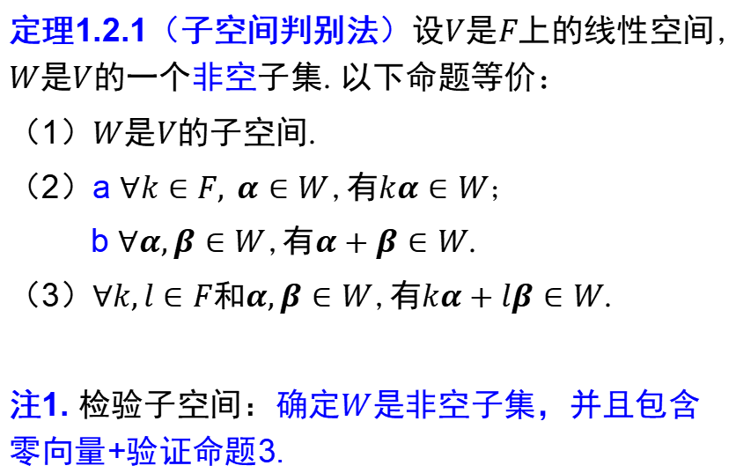
第一章 线性空间引论——线性子空间
定理1.2.1（子空间判别法）设$V$是$F$上的线性空间, $W$是$V$的一个非空子集.以下命题等价：
（1）$W$是$V$的子空间.
（2）a $∀k∈F, α∈W$,有$kα∈W$;
b $∀α,β∈W$,有$α+β∈W$.
（3）$∀k,l∈F$和$α,β∈W$,有$kα+lβ∈W$.
注1. 检验子空间：确定$W$是非空子集，并且包含零向量+验证命题3.
Notes:
在判定线性空间的子空间时，我们可直接采用线性子空间的定义法进行判定。但该方法需要根据线性空间的定义进行判定，比较繁琐。因此这里引入子空间判定定理。

Slide 11

第一章 线性空间引论——线性子空间
例1.2.5 线性滤波器常用$n$阶线性差分方程描述.考查齐次线性差分方程（本页不讲，自学）
$$u_{k+n}+a_{n−1}u_{k+n−1}+⋯+a_{1}u_{k+1}+a_{0}u_{k}=0$$
问该差分方程的解集$\tilde{S}$是线性空间吗？

Slide 12
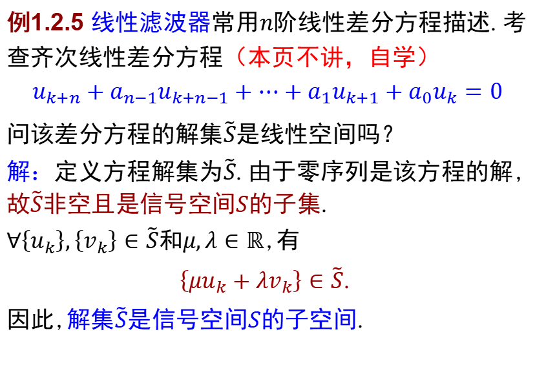
第一章 线性空间引论——线性子空间
例1.2.5 线性滤波器常用$n$阶线性差分方程描述.考查齐次线性差分方程（本页不讲，自学）
$$u_{k+n}+a_{n−1}u_{k+n−1}+⋯+a_{1}u_{k+1}+a_{0}u_{k}=0$$
问该差分方程的解集$\tilde{S}$是线性空间吗？
解：定义方程解集为$\tilde{S}$.由于零序列是该方程的解,故$\tilde{S}$非空且是信号空间$S$的子集.
$∀\left\{u_{k}\right\},\left\{v_{k}\right\}∈\tilde{S}$和$μ,λ∈ℝ$,有
$\left\{μu_{k}+λv_{k}\right\}$ $∈\tilde{S}$.
因此,解集$\tilde{S}$是信号空间$S$的子空间.
Notes:
我们可直接利用线性空间的定义来证明该差分方程的解集是线性空间。这里采用子空间判定定理加以证明。

Slide 13
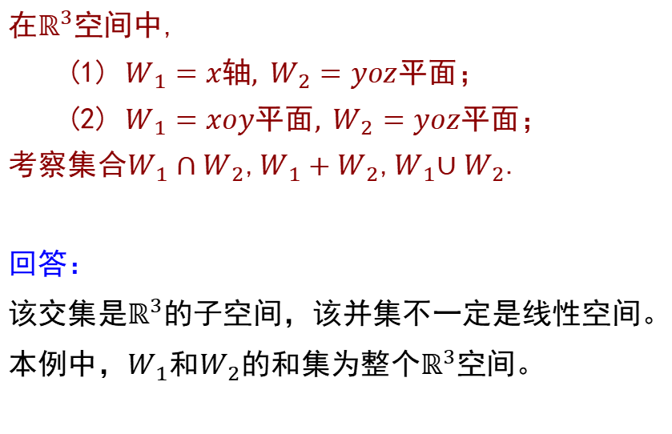
第一章 线性空间引论——线性子空间
在$ℝ^{3}$空间中,
(1) $W_{1}=x\text{轴}, W_{2}=yoz$平面；
(2) $W_{1}=xoy\text{平面}, W_{2}=yoz\text{平面}$；
考察集合$W_{1}∩W_{2}$,$W_{1}+W_{2}$,$W_{1}{∪W}_{2}$.
回答：
该交集是$ℝ^{3}$的子空间，该并集不一定是线性空间。
本例中，$W_{1}$和$W_{2}$的和集为整个$ℝ^{3}$空间。
Notes:
同集合间的运算一样，我们可以定义线性子空间的运算. 常见的运算包括子空间的交、并以及和运算。

Slide 14
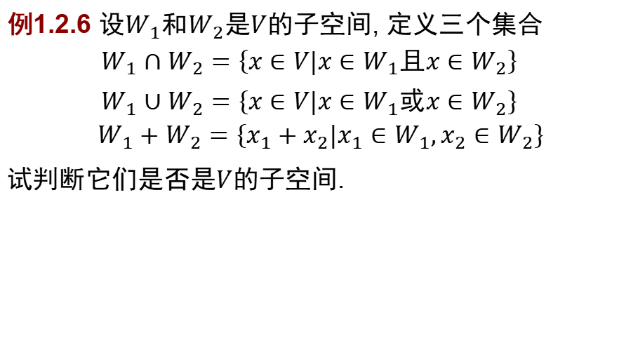
第一章 线性空间引论——线性子空间
例1.2.6 设$W_{1}$和$W_{2}$是$V$的子空间, 定义三个集合
$$W_{1}∩W_{2}=\left\{x∈V|x∈W_{1}且x∈W_{2}\right\}$$
$$W_{1}∪W_{2}=\left\{x∈V|x∈W_{1}或x∈W_{2}\right\}$$
$$W_{1}+W_{2}=\left\{x_{1}+x_{2}|x_{1}∈W_{1},x_{2}∈W_{2}\right\}$$
试判断它们是否是$V$的子空间.
Notes:
这一结论可利用子空间判定定理证明。实际上，我们还可定义多个子空间的交与和，它们的交与和仍为线性空间$V$的子空间；但子空间的并集并不一定是线性空间。因此，我们一般仅讨论子空间的交运算与和运算。

Slide 15
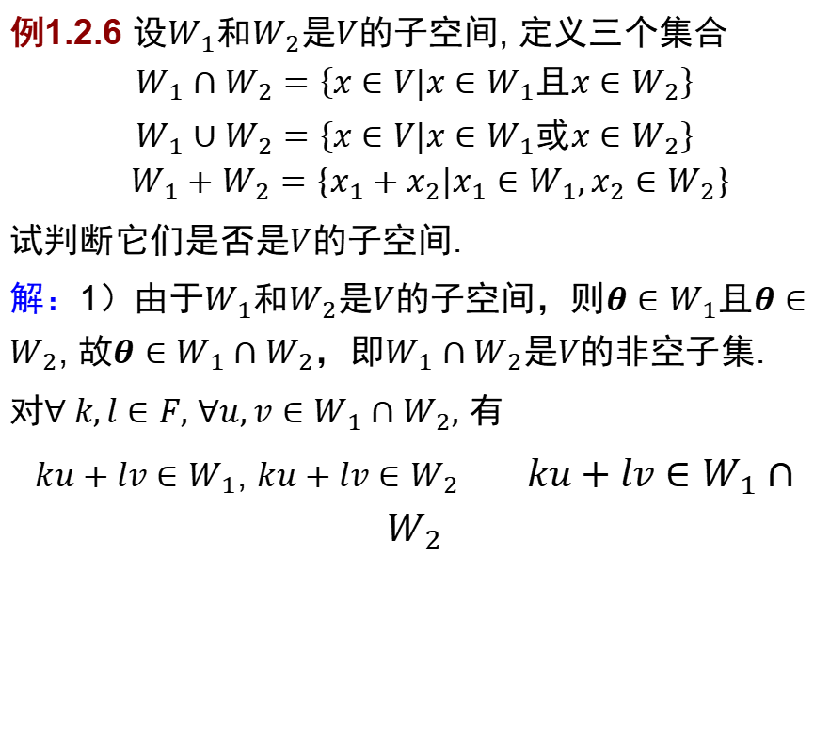
第一章 线性空间引论——线性子空间
例1.2.6 设$W_{1}$和$W_{2}$是$V$的子空间, 定义三个集合
$$W_{1}∩W_{2}=\left\{x∈V|x∈W_{1}且x∈W_{2}\right\}$$
$$W_{1}∪W_{2}=\left\{x∈V|x∈W_{1}或x∈W_{2}\right\}$$
$$W_{1}+W_{2}=\left\{x_{1}+x_{2}|x_{1}∈W_{1},x_{2}∈W_{2}\right\}$$
试判断它们是否是$V$的子空间.
解：1）由于$W_{1}$和$W_{2}$是$V$的子空间，则$θ∈W_{1}$且$θ∈W_{2}$, 故$θ∈W_{1}∩W_{2}$，$即W_{1}∩W_{2}$是$V$的非空子集.
对$∀ k,l∈F,$ $∀u,v∈W_{1}∩W_{2},$ 有
$ku+lv∈W_{1}$, $ku+lv∈W_{2}$ $ku+lv∈$ $W_{1}∩W_{2}$
Notes:
这一结论可利用子空间判定定理证明。实际上，我们还可定义多个子空间的交与和，它们的交与和仍为线性空间$V$的子空间；但子空间的并集并不一定是线性空间。因此，我们一般仅讨论子空间的交运算与和运算。

Slide 16
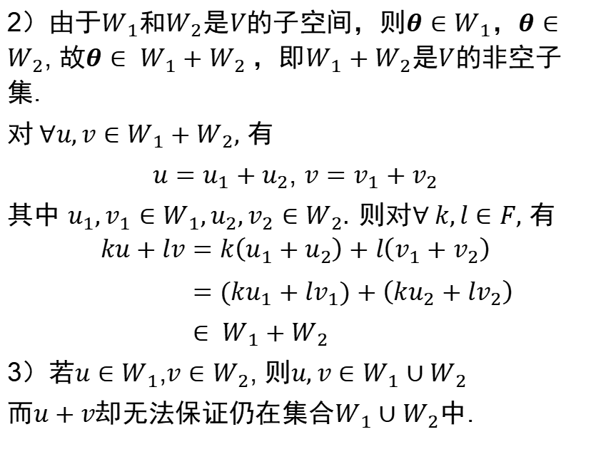
第一章 线性空间引论——线性子空间
2）由于$W_{1}$和$W_{2}$是$V$的子空间，则$θ∈W_{1}，θ∈W_{2}$, 故$θ∈ W_{1}+W_{2}$，即$W_{1}+W_{2}$是$V$的非空子集.
对$∀u,v∈W_{1}+W_{2},$ 有
$u=u_{1}+u_{2}$, $v=v_{1}+v_{2}$
其中 $u_{1},v_{1}∈W_{1},u_{2},v_{2}∈W_{2}.$则对$∀ k,l∈F,$ 有
$$ku+lv=k\left(u_{1}+u_{2}\right)+l\left(v_{1}+v_{2}\right)$$
$=(ku_{1}+lv_{1})+\left(ku_{2}+{lv}_{2}\right)$
$∈ W_{1}+W_{2}$
3）若$u∈W_{1}$,$v∈W_{2}$, 则$u,v∈W_{1}∪W_{2}$
而$u+v$却无法保证仍在集合$W_{1}∪W_{2}$中.

Slide 17
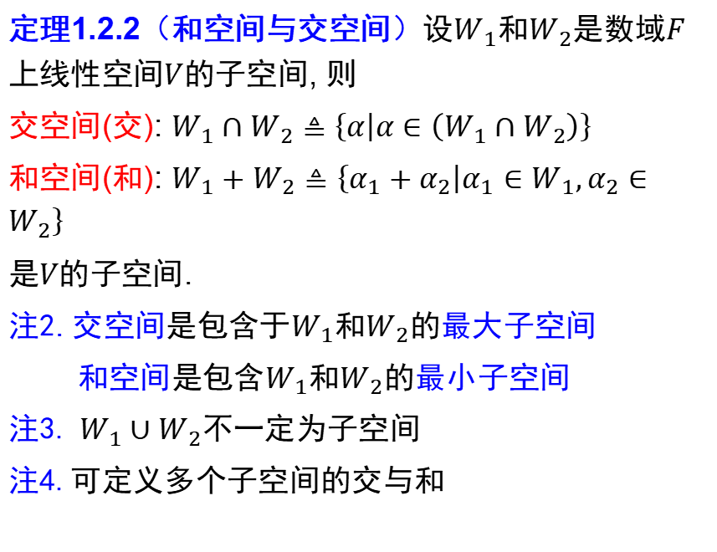
第一章 线性空间引论——线性子空间
定理1.2.2（和空间与交空间）设$W_{1}$和$W_{2}$是数域$F$上线性空间$V$的子空间, 则
交空间(交): $W_{1}∩W_{2}≜\left\{α\left|α∈\left(W_{1}∩W_{2}\right)\right.\right\}$
和空间(和): $W_{1}+W_{2}≜\left\{α_{1}+α_{2}\left|α_{1}∈W_{1}\right.,α_{2}∈W_{2}\right\}$
是$V$的子空间.
注2. 交空间是包含于$W_{1}和W_{2}$的最大子空间
和空间是包含$W_{1}和W_{2}$的最小子空间
注3. $W_{1}∪W_{2}$不一定为子空间
注4.可定义多个子空间的交与和

Slide 18
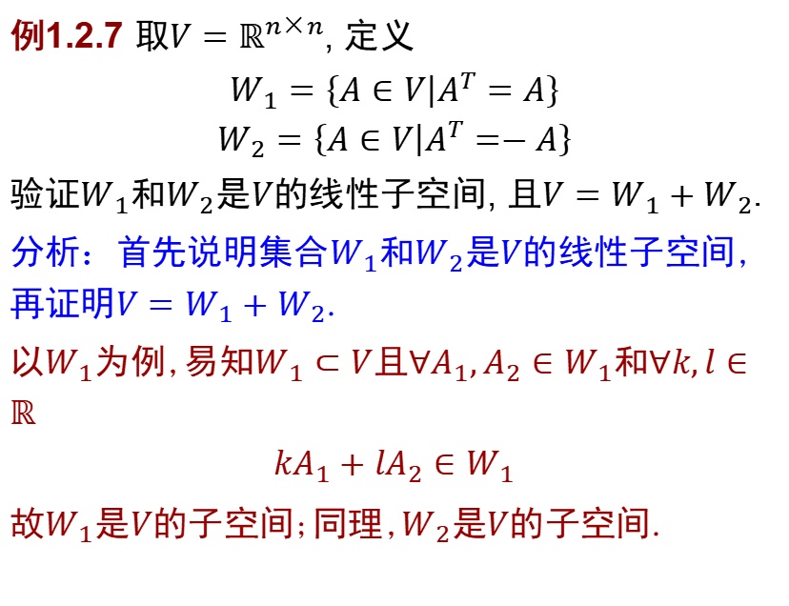
第一章 线性空间引论——线性子空间
例1.2.7 取$V=ℝ^{n×n}$, 定义
$$W_{1}=\left\{\left.A∈V\right|A^{T}=A\right\}$$
$$W_{2}=\left\{\left.A∈V\right|A^{T}=−A\right\}$$
验证$W_{1}$和$W_{2}$是$V$的线性子空间, 且$V=W_{1}+W_{2}$.
分析：首先说明集合$W_{1}$和$W_{2}$是$V$的线性子空间,再证明$V=W_{1}+W_{2}$.
以$W_{1}$为例,易知$W_{1}⊂V$且$∀A_{1},A_{2}∈W_{1}$和$∀k,l∈ℝ$
$$kA_{1}+lA_{2}∈W_{1}$$
故$W_{1}$是$V$的子空间;同理,$W_{2}$是$V$的子空间.

Slide 19
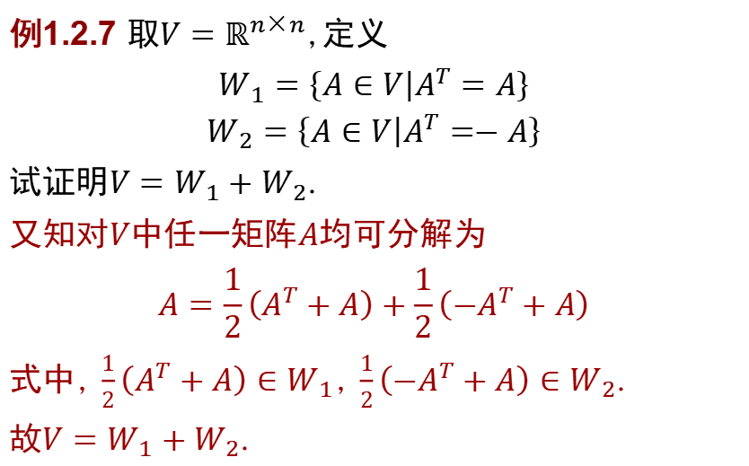
第一章 线性空间引论——线性子空间
例1.2.7 取$V=ℝ^{n×n}$,定义
$$W_{1}=\left\{\left.A∈V\right|A^{T}=A\right\}$$
$$W_{2}=\left\{\left.A∈V\right|A^{T}=−A\right\}$$
试证明$V=W_{1}+W_{2}$.
又知对$V$中任一矩阵$A$均可分解为
$$A=\frac{1}{2}\left(A^{T}+A\right)+\frac{1}{2}\left({−A}^{T}+A\right)$$
式中, $\frac{1}{2}\left(A^{T}+A\right)∈W_{1}$, $\frac{1}{2}\left({−A}^{T}+A\right)∈W_{2}$.
故$V=W_{1}+W_{2}$.

Slide 20

第一章 线性空间引论——线性子空间
子空间的表示方法:
设$α_{1},⋯,α_{n}$是$F$上线性空间$V$的一向量组, 记
$$W=\left\{k_{1}α_{1}+⋯+k_{n}α_{n}|k_{i}∈F,i=1,⋯,n\right\}$$

Slide 21
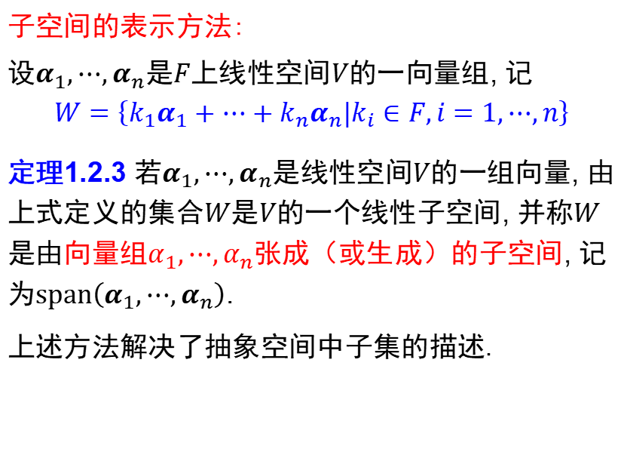
第一章 线性空间引论——线性子空间
子空间的表示方法:
设$α_{1},⋯,α_{n}$是$F$上线性空间$V$的一向量组, 记
$$W=\left\{k_{1}α_{1}+⋯+k_{n}α_{n}|k_{i}∈F,i=1,⋯,n\right\}$$
定理1.2.3 若$α_{1},⋯,α_{n}$是线性空间$V$的一组向量, 由上式定义的集合$W$是$V$的一个线性子空间, 并称$W$是由向量组$α_{1},⋯,α_{n}$张成（或生成）的子空间, 记为$span\left(α_{1},⋯,α_{n}\right)$.
上述方法解决了抽象空间中子集的描述.

Slide 22
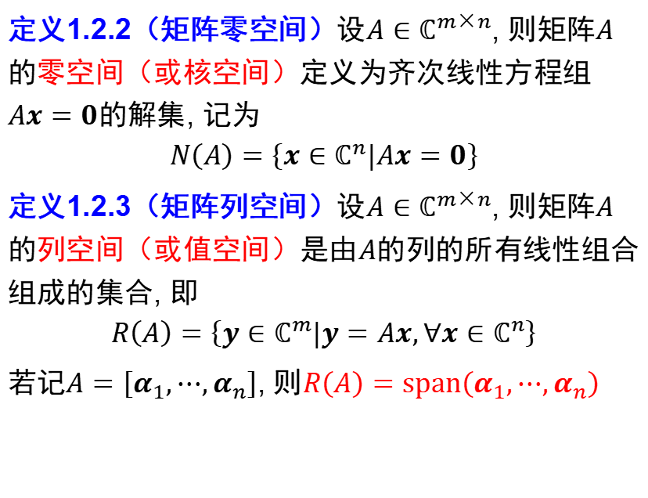
第一章 线性空间引论——线性子空间
定义1.2.2（矩阵零空间）设$A∈ℂ^{m×n}$, 则矩阵$A$的零空间（或核空间）定义为齐次线性方程组$Ax=0$的解集, 记为
$$N\left(A\right)=\left\{x∈ℂ^{n}|Ax=0\right\}$$
定义1.2.3（矩阵列空间）设$A∈ℂ^{m×n}$, 则矩阵$A$的列空间（或值空间）是由$A$的列的所有线性组合组成的集合, 即
$$R\left(A\right)=\left\{y∈ℂ^{m}|y=Ax,∀x∈ℂ^{n}\right\}$$
若记$A=\left[α_{1},⋯,α_{n}\right]$, 则$R\left(A\right)=span\left(α_{1},⋯,α_{n}\right)$
Notes:
下面介绍与矩阵相关的两个重要子空间：矩阵的零空间和列空间.

Slide 23

第一章 线性空间引论——线性子空间
例1.2.8 求矩阵$A=\left[\begin{matrix}1 & 1 & 2 \\ −2 & 3 & 1\end{matrix}\right]$的零空间和列空间.

Slide 24
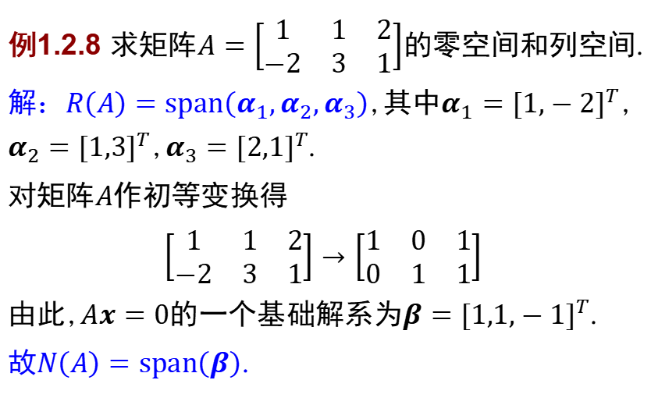
第一章 线性空间引论——线性子空间
例1.2.8 求矩阵$A=\left[\begin{matrix}1 & 1 & 2 \\ −2 & 3 & 1\end{matrix}\right]$的零空间和列空间.
解：$R\left(A\right)=span\left(α_{1},α_{2},α_{3}\right)$,其中$α_{1}={[1,−2]}^{T}$, $α_{2}={[1,3]}^{T}$,$α_{3}={[2,1]}^{T}$.
对矩阵$A$作初等变换得
$$\left[\begin{matrix}1 & 1 & 2 \\ −2 & 3 & 1\end{matrix}\right]→\left[\begin{matrix}1 & 0 & 1 \\ 0 & 1 & 1\end{matrix}\right]$$
由此,$Ax=0$的一个基础解系为$β={[1,1,−1]}^{T}$.
故$N\left(A\right)=span\left(β\right)$.

Slide 25
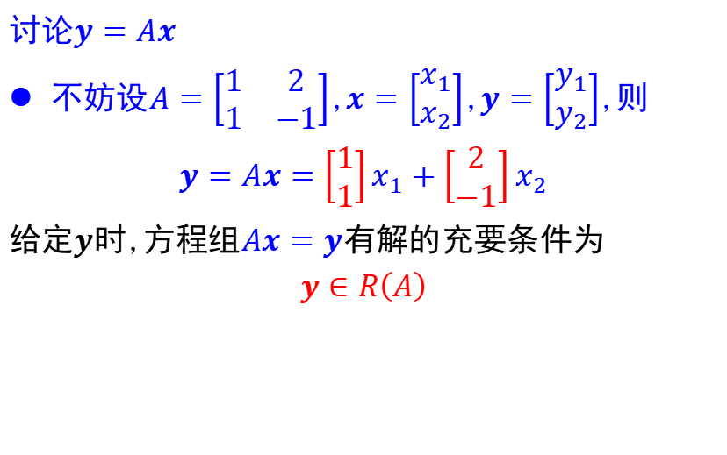
第一章 线性空间引论——线性子空间
讨论$y=Ax$
不妨设$A=\left[\begin{matrix}1 & 2 \\ 1 & −1\end{matrix}\right]$,$x=\left[\begin{matrix}x_{1} \\ x_{2}\end{matrix}\right]$,$y=\left[\begin{matrix}y_{1} \\ y_{2}\end{matrix}\right]$,则
$$y=Ax=\left[\begin{matrix}1 \\ 1\end{matrix}\right]x_{1}+\left[\begin{matrix}2 \\ −1\end{matrix}\right]x_{2}$$
给定$y$时,方程组$Ax=y$有解的充要条件为
$$y∈R\left(A\right)$$

Slide 26
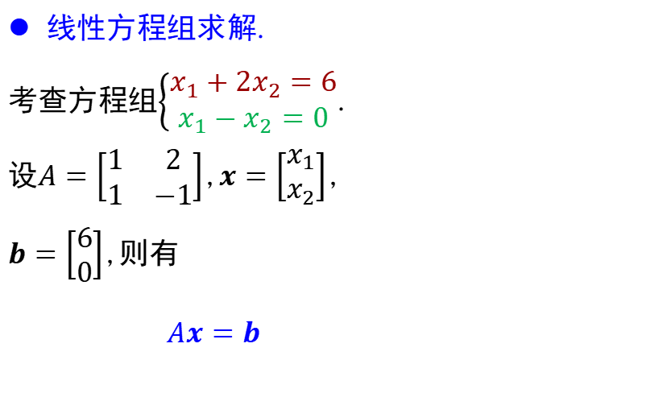
第一章 线性空间引论——线性子空间
线性方程组求解.
考查方程组$\left\{\begin{matrix}x_{1}+2x_{2}=6 \\ x_{1}−x_{2}=0\end{matrix}\right.$.
设$A=\left[\begin{matrix}1 & 2 \\ 1 & −1\end{matrix}\right]$,$x=\left[\begin{matrix}x_{1} \\ x_{2}\end{matrix}\right]$,
$b=\left[\begin{matrix}6 \\ 0\end{matrix}\right]$,则有
$Ax=b$

Slide 27
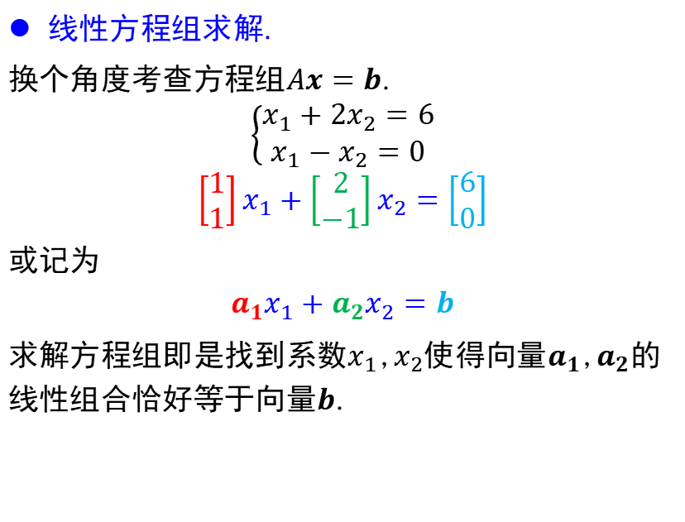
第一章 线性空间引论——线性子空间
线性方程组求解.
换个角度考查方程组$Ax=b$.
$$\left\{\begin{matrix}x_{1}+2x_{2}=6 \\ x_{1}−x_{2}=0\end{matrix}\right.$$
$$\left[\begin{matrix}1 \\ 1\end{matrix}\right]x_{1}+\left[\begin{matrix}2 \\ −1\end{matrix}\right]x_{2}=\left[\begin{matrix}6 \\ 0\end{matrix}\right]$$
或记为
$$a_{1}x_{1}+a_{2}x_{2}=b$$
求解方程组即是找到系数$x_{1}$,$x_{2}$使得向量$a_{1}$,$a_{2}$的线性组合恰好等于向量$b$.

